Slide 1
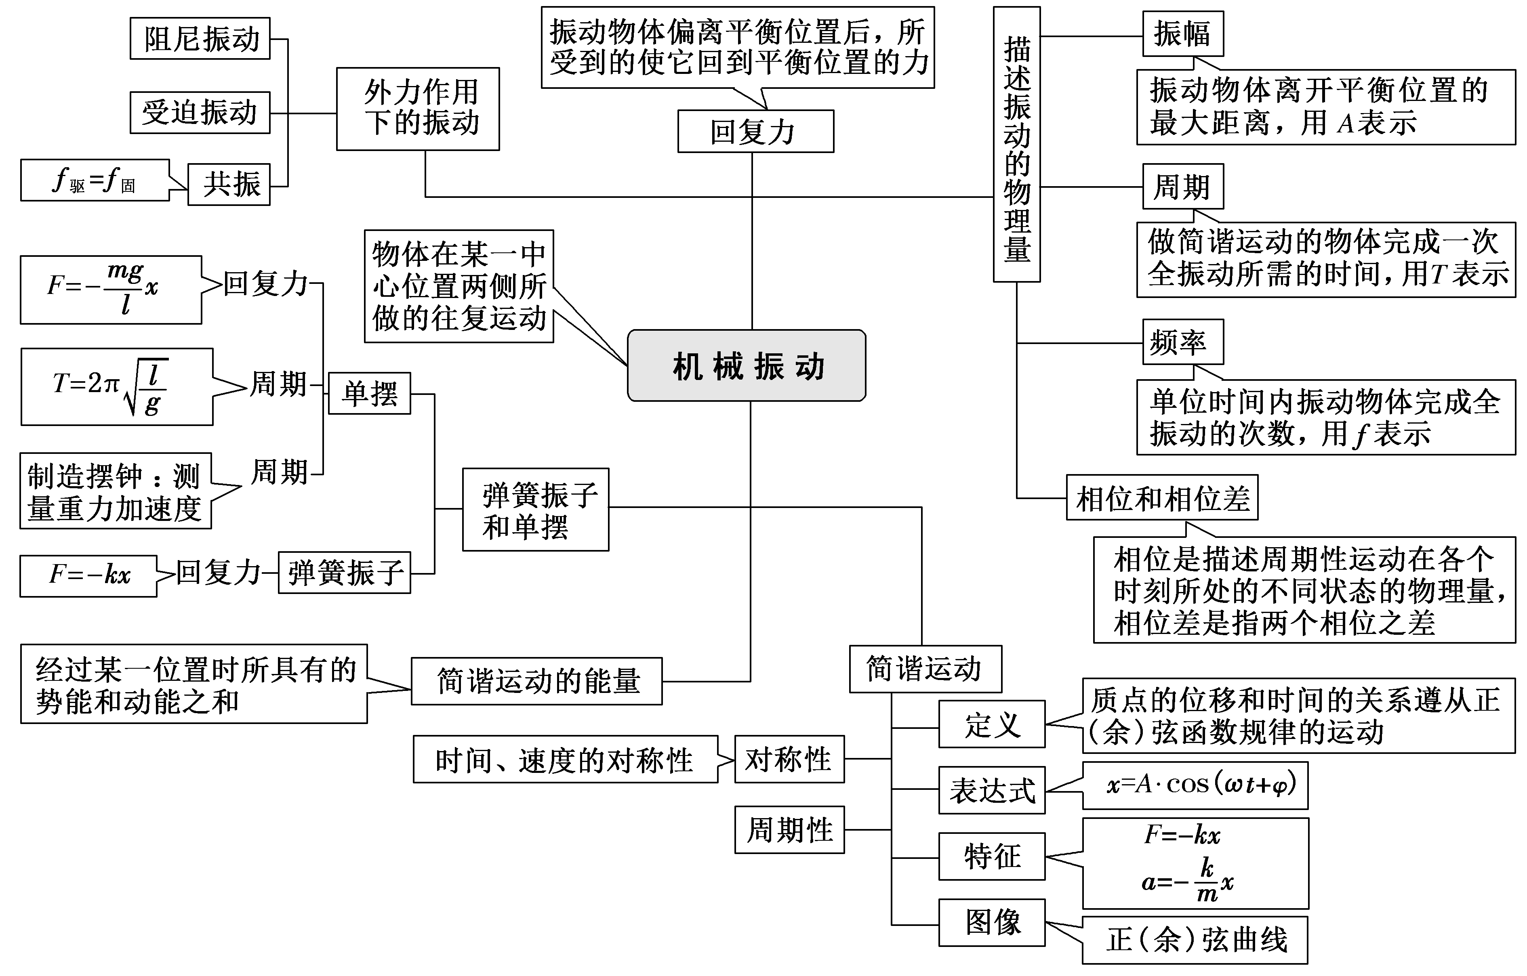
第二章 机械振动
一、主干知识成体系

Slide 2
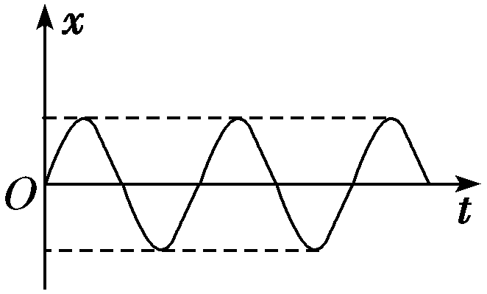
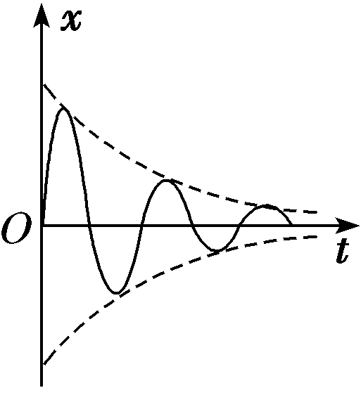
二、 迁移交汇辨析清
(一)简谐运动、阻尼振动、受迫振动的对比
 | 简谐运动 | 阻尼振动 | 受迫振动
产生条件 | 不受阻力作用 | 受阻力作用 | 受阻力和驱动力作用
频率 | 固有频率 | 频率不变 | 驱动力频率
振幅 | 不变 | 减小 | 大小变化不确定
振动图像 |  |  | 形状不确定
实例 | 弹簧振子振动，单摆做小角度摆动 | 敲锣打鼓发出的声音越来越弱 | 扬声器纸盆振动发声、钟摆的摆动

Slide 3
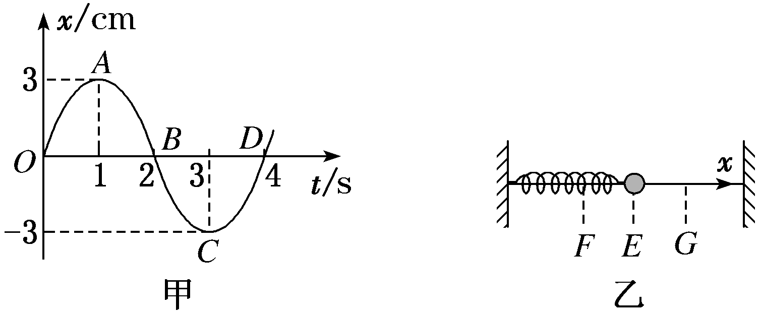
[典例1] 图甲为一弹簧振子的振动图像，规定向右的方向为正方向，试根据图像完成以下问题：
(1)如图乙所示，振子振动的起始位置是________，从起始位置开始，振子向________(选填“右”或“左”)运动。
(2)在图乙中，找出如图甲所示图像中的O、A、B、C、D各对应振动过程中的位置。即O对应________，A对应________，B对应________，C对应________，D对应________。

Slide 4
(3)在t＝2 s时，振子的速度的方向与t＝0时速度的方向________。
(4)振子在前4 s内的位移等于________。
[解析] (1)由x­t图像知，在t＝0时，振子在平衡位置，故起始位置为E；从t＝0时刻开始，振子向正的最大位移处运动，即向右运动。
(2)由x­t图像知：O点、B点、D点对应平衡位置的E点，A点在正的最大位移处，对应G点；C点在负的最大位移处，对应F点。
(3)t＝2 s时，图线切线斜率为负，即速度方向为负方向；t＝0时，图线切线斜率为正，即速度方向为正方向，故两时刻速度方向相反。
(4)4 s末振子回到平衡位置，故振子在前4 s内的位移为0。
[答案] (1)E 右 (2)E G E F E (3)相反 (4)0

Slide 7
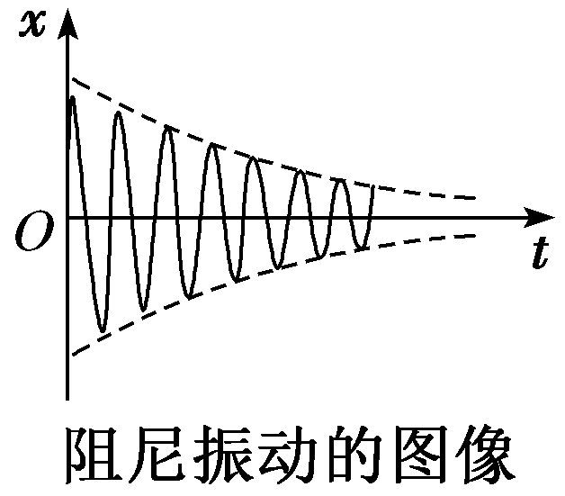

Slide 8
(二)简谐运动的周期性和对称性
1．周期性
做简谐运动的物体经过一个周期或几个周期后，能恢复到原来的状态，因此在处理实际问题中，要注意到多解的可能性。
2．对称性
(1)速率的对称性：系统在关于平衡位置对称的两位置具有相等的速率。
(2)加速度和回复力的对称性：系统在关于平衡位置对称的两位置具有等大反向的加速度和回复力。
(3)时间的对称性：系统通过关于平衡位置对称的两段位移的时间相等。振动过程中通过任意两点A、B的时间与逆向通过这两点的时间相等。

Slide 9
[典例2] 一个质点在平衡位置O点的附近做简谐运动，它离开O点后经过3 s时间第一次经过M点，再经过2 s第二次经过M点，该质点再经过________ s第三次经过M点。若该质点由O点出发在20 s内经过的路程是20 cm，则质点振动的振幅为________ cm。

Slide 10
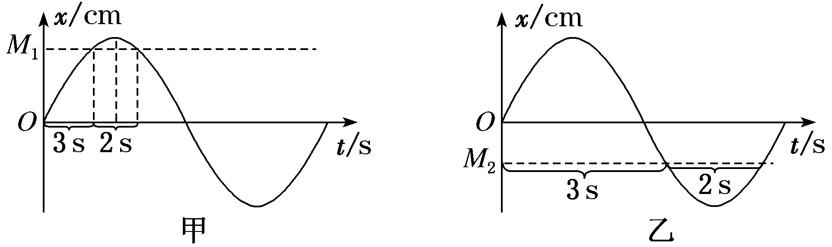

Slide 11

简谐运动的周期性和初始条件的不确定性，往往引起此类问题的多解，解决此类问题时要将题目分析透彻，弄清各种可能性，切勿漏解。

Slide 12
[针对训练]
1．把一弹簧振子的弹簧拉长一些，然后由静止释放，0.5 s后振子回到平衡位置，则此弹簧振子的周期可能为 ( )
A．0.1 s B．0.2 s C．0.55 s D．0.4 s

Slide 13
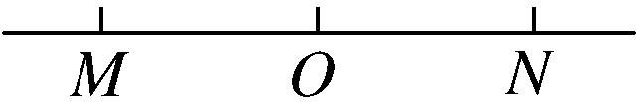
2. 如图所示，一质点做简谐运动，先后以相同的速度依次通过M、N两点，历时1 s，质点通过N点后再经过1 s第2次通过N点，在这2 s内质点通过的总路程为12 cm。则质点的振动周期和振幅分别为 ( )
A．3 s,6 cm B．4 s,6 cm
C．4 s,9 cm D．2 s,8 cm

Slide 15
(三)简谐运动和力学综合问题
1．简谐运动常和力学知识综合，如简谐运动与弹簧模型综合，可以考查牛顿第二定律的应用、速度的动态分析以及临界问题；简谐运动与单摆综合，可以考查单摆周期公式的应用、圆周运动的规律以及机械能守恒定律的应用。
2．解简谐运动与力学综合问题的思路
从题型上看，简谐运动与力学综合有以下几方面。
(1)简谐运动中位移、速度、回复力的大小关于平衡位置对称的应用。
①判断物体的运动是否为简谐运动。
物体在弹簧弹力(变力)和其他力均为恒力的情况下的运动一般是简谐运动。

Slide 16
可以证明物体仅在弹簧弹力与重力作用下在竖直方向的运动是简谐运动，光滑斜面上的物体仅在弹簧弹力、重力、斜面支持力的作用下的运动也是简谐运动。
②要注意简谐运动中的速度、合外力(回复力)关于平衡位置对称这一特点。同学们一般能记住位移对称性，但对回复力(合外力)的对称性却很生疏。
③此类问题也可应用机械能守恒定律或能量守恒定律求解。应注意弹簧伸长或压缩的形变量相等时具有相同的弹性势能。
(2)单摆的周期公式的应用与自由落体运动、斜面上物体的运动等基本动力学模型的综合，一般考查下落快慢、何时相碰或碰撞点的判断等问题。此类问题应抓住单摆周期公式的应用，并注意多解问题。
(3)动力学中临界问题的求解。例如：恰好分离(恰未分离)，压力最大(压力最小)等问题，此类问题要抓住动力学中的临界条件。

Slide 17
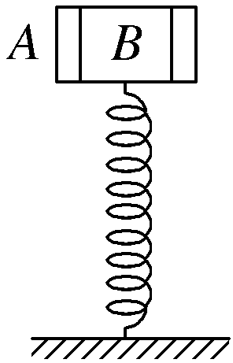
[典例3] 一轻质弹簧直立在地面上，其劲度系数为k＝400 N/m，弹簧的上端与盒子A连接在一起，盒子内装物体B，B的上、下表面恰与盒子接触，如图所示。A和B的质量m_{A}＝m_{B}＝1 kg，g取10 m/s²，不计阻力。先将A向上抬高使弹簧伸长量为5 cm后从静止释放，A和B一起做上下方向的简谐运动。已知弹簧的弹性势能取决于弹簧的形变大小，试求：
(1)盒子A的振幅；
(2)物体B的最大速率；
(3)当A、B的位移为正的最大和负的最大时，A对B的作用力的大小分别是多少？

Slide 20
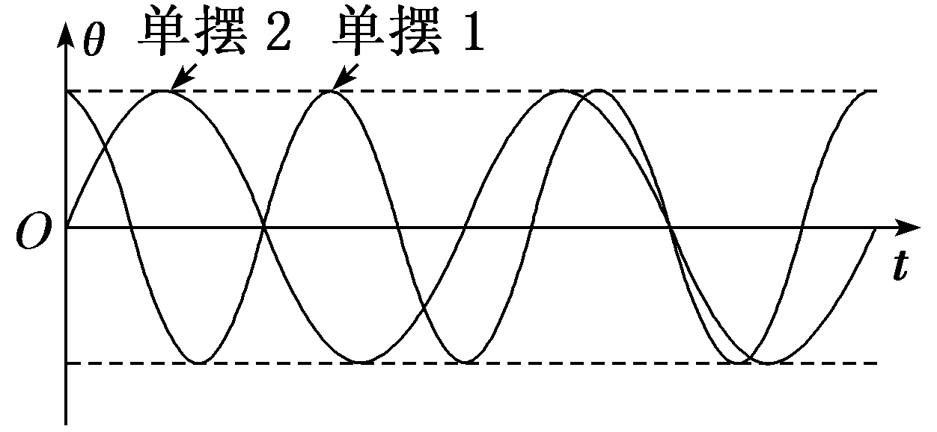
[针对训练]

Slide 22
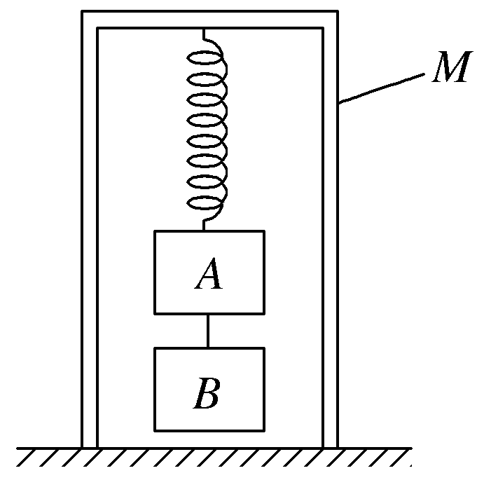
2.如图所示，一质量为M的无底木箱，放在水平地面上，一轻质弹簧一端悬于木箱的上边，另一端挂着用细线连接在一起的两物体A和B，m_{A}＝m_{B}＝m。剪断A、B间的细线后，A做简谐运动，则当A振动到最高点时，木箱对地面的压力为多少？

Slide 24


“阶段验收评价”见“阶段验收评价（二）”
(单击进入电子文档)

Slide 25


